Slide 1
Електротравми

Slide 2
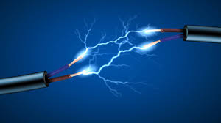
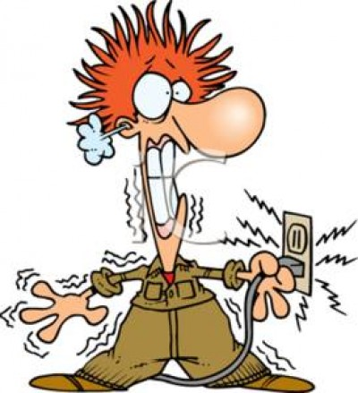
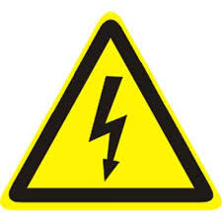
Сумна статистика : за даними ВОЗ щороку від електричного ураження гине 30 тис осіб , а від удару блискавки – 200-300 осіб.
Електротравма - ураження , що виникає під дією електричного струму чи блискавки
Тіло людини – хороший провідник електричного струму
Важливо пам'ятати: Смертельною вважається сила струму 0,5 А і напруга, вища ніж 36 В.

Slide 3
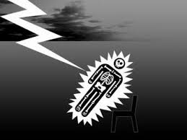
Найчастішими симптомами є: 1) параліч дихальної системи 2) пригнічення серцево-судинної системи 3)скорочення м'язової системи 4) непритомність У разі ураження блискавкою стан потерпілого ще гірший : 1) параліч усього тіла , зупинка дихання 2) глухота 3) в окремих випадках людину важко відрізнити від мерця – шкіра бліда , зіниці не реагують на світло , дихання і пульс відсутні Під час легких уражень спостерігаються запаморочення , загальна слабкість

Slide 4
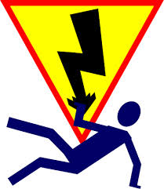
Розрізняють місцеві та загальні електротравми . Серед місцевих уражень – опіки шкіри і тканин у місцях входу та виходу з них електричного струму. Такі ураження найчастіше нагадують термічні ураження А загальні електротравми виникають при ураженні електричним струмом різних м‘язових груп, що проявляється судомами , зупинкою дихання , серцебиття.

Slide 5
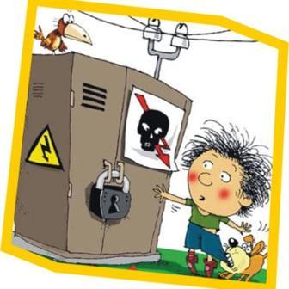
Перша допомога при електротравмах
Варто знати про провідники і непровідники

Slide 7
Дякую за увагу ☺

